Slide 1
CSS Box Model. Позициониране на елементи. Рамки. Видимост. Псевдо класове и псевдо елементи.

Slide 2
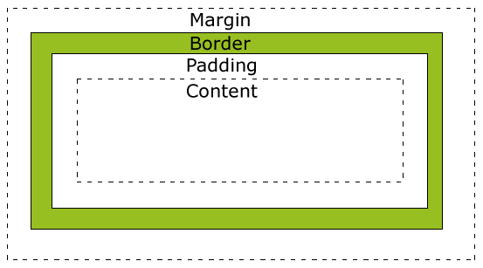
CSS Box Model
Всички HTML елементи могат да се считат като кутии
CSS box model е кутия, която обгръща HTML елементите и се състои от: margins, borders, padding и действителното съдържание
Box model позволява да поствим рамка около елементите и разстояние между елементите
Margin – празно пространство около рамката, което е прозрачно
Border – рамка около padding и съдържанието
Padding – празно пространство около съдържанието
Content – текст и изображения
Ширина и височина на елементите
Когато се указва ширина и височина чрез свойствата width и height с CSS, то се указват размерите на областта със съдържанието. За да се изчисли пълния размер на елемента трябва да се добавят размерите на padding, borders и margins.
Общата ширина на елемента е 300px:
width:250px; padding:10px; border:5px solid gray; margin:10px;
Total element width = width + left padding + right padding + left border + right border + left margin + right margin
Total element height = height + top padding + bottom padding + top border + bottom border + top margin + bottom margin

Slide 3
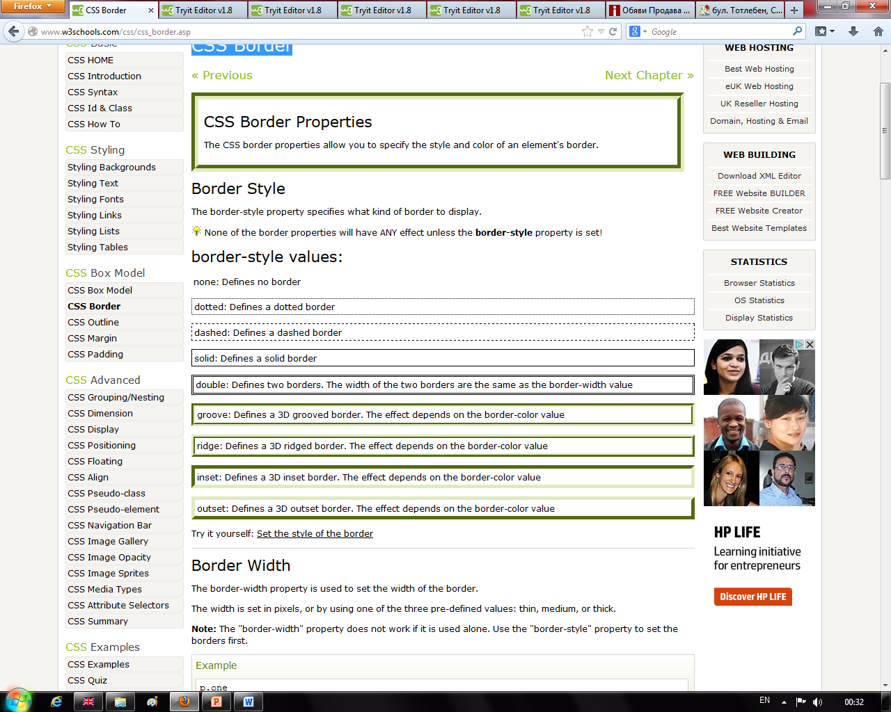
CSS Border
Свойствата border-style, border-top-style, border-right-style, border-bottom-style, border-left-style – определят вид на рамката

Slide 4
CSS Border
Различни страни на рамката
p { border-top-style:dotted; border-right-style:solid; border-bottom-style:dotted; border-left-style:solid; }
или
border-style:dotted solid;
Стойности на свойството border-style:
border-style:dotted solid double dashed;
top border is dotted
right border is solid
bottom border is double
left border is dashed
border-style:dotted solid double;
top border is dotted
right and left borders are solid
bottom border is double
border-style:dotted solid;
top and bottom borders are dotted
right and left borders are solid
border-style:dotted;
all four borders are dotted

Slide 5
CSS Border
Ширина на рамката
Чрез border-width, border-left-width, border-right-width, border-top-width, border-bottom-width
В пиксели или чрез стойностите: thin, medium или thick
border-width трябва да се използват в комбинация с border-style
p.one { border-style:solid; border-width:5px; } p.two { border-style:solid; border-width:medium; }
Цвят на рамката
Чрез border-color, border-right-color, border-left-color, border-top-color, border-bottom-color
Цвета може да се задава чрез:
Име - "red"
RGB стойност - "rgb(255,0,0)"
Hex стойност - "#ff0000"
"transparent"
border-color трябва да се използват в комбинация с border-style
p.one { border-style:solid; border-color:red; } p.two { border-style:solid; border-color:#98bf21; }
или
border-color:#ff0000 #0000ff; или
border-color:#ff0000 #00ff00 #0000ff; или
border-color:#ff0000 #00ff00 #0000ff rgb(250,0,255);

Slide 6
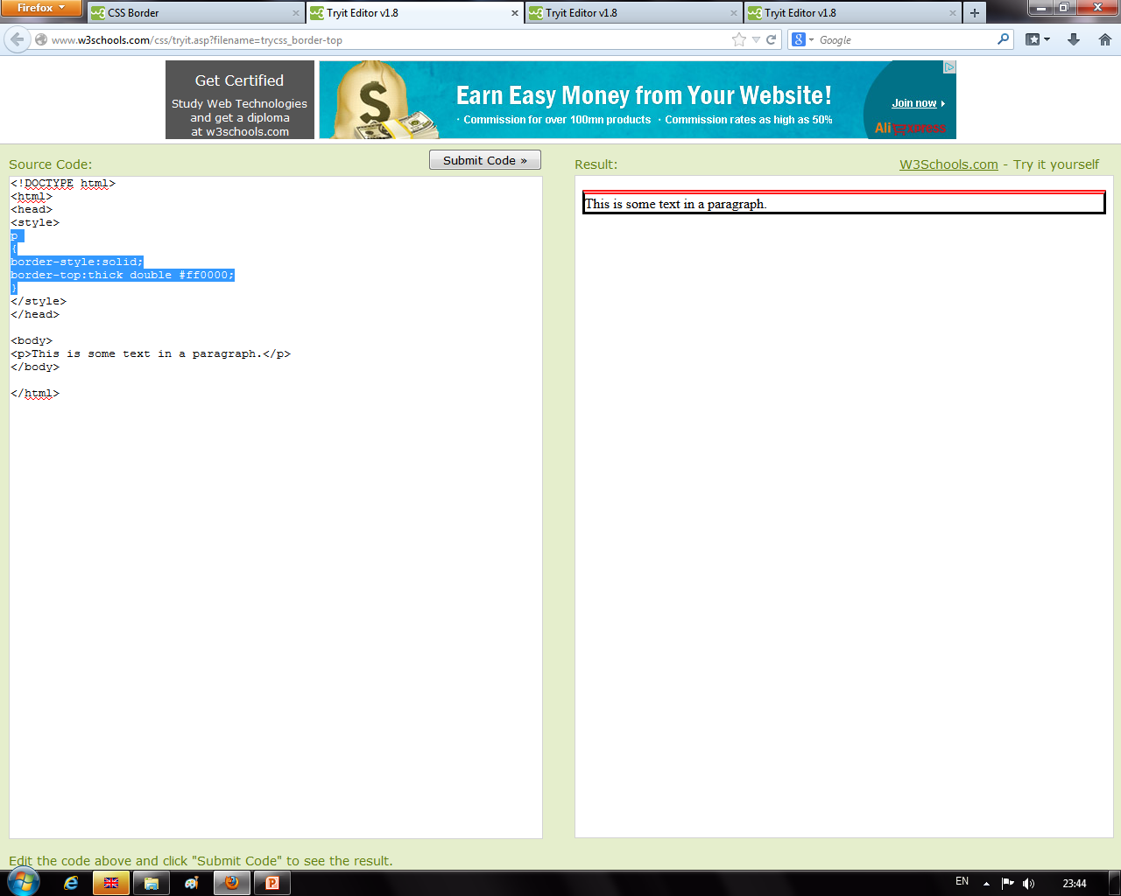
CSS Border
Съкратени свойства за рамка – border, border-right, border-left, border-top, border-bottom за:
border-width
border-style (required)
border-color
border:5px solid red;
p
{
border-style:solid;
border-top:thick double #ff0000;
}

Slide 7
Рамки (CSS3)
Могат да се създават:
Закръглени рамки
Сенки на кутии
Да се използва изображение за рамка (без да се използват програми като Photoshop)
Свойства на рамките:
border-radius
box-shadow
border-image

Slide 8
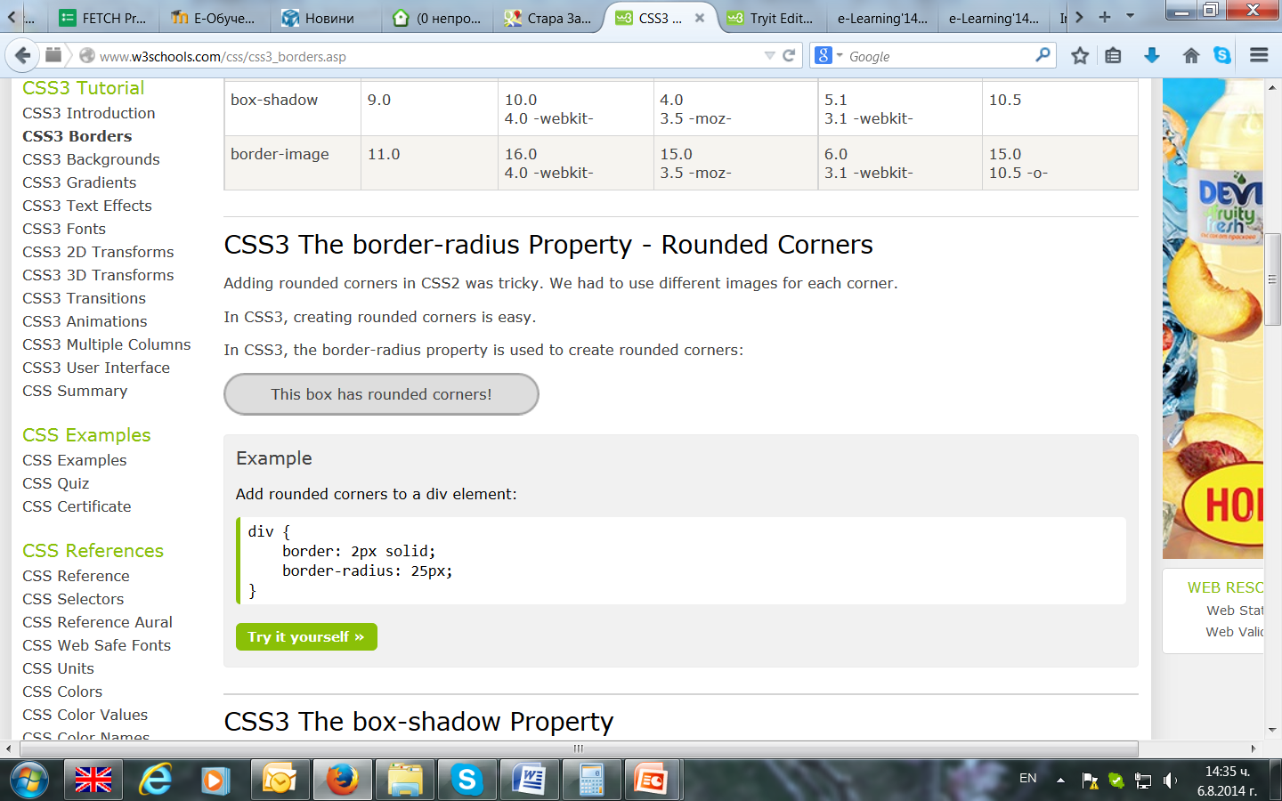
Закръгляне на рамки
В CSS2 - чрез използване на различни изображения за всеки ъгъл
border-radius
Пример. Поставяне на закръглена рамка на div елемент:
div { border: 2px solid; border-radius: 25px;
}

Slide 9
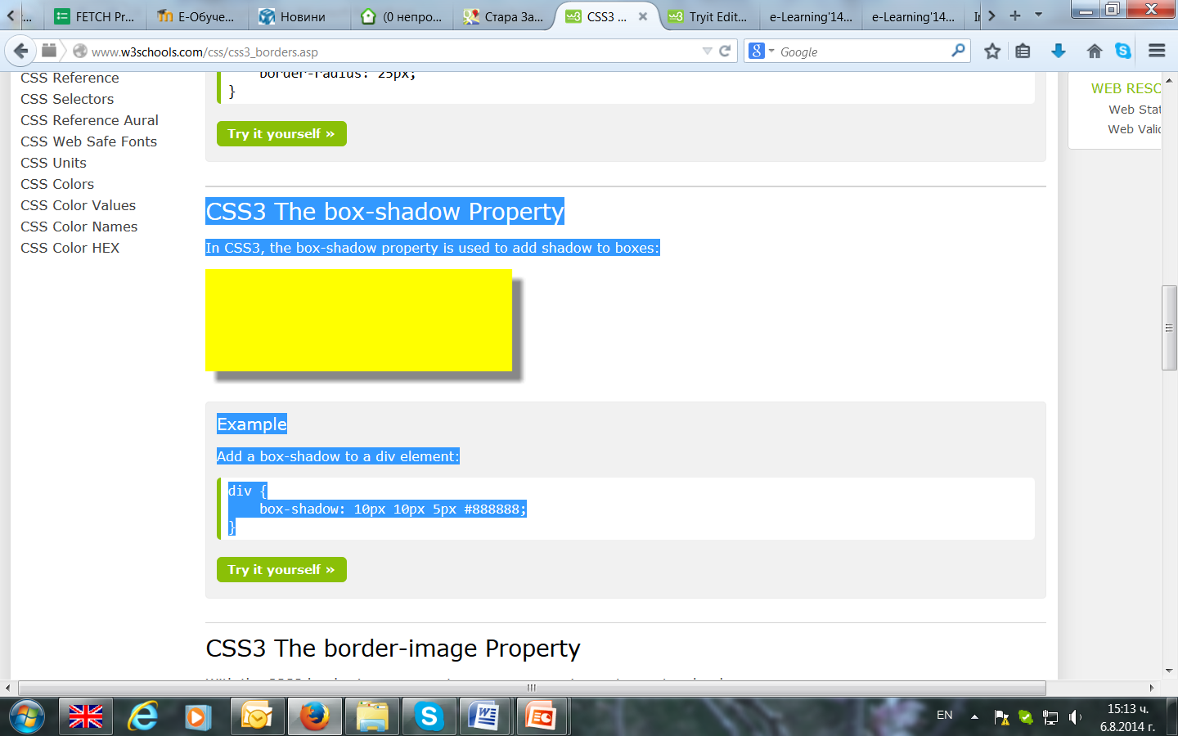
Поставяне на сянка
Чрез свойство box-shadow
Пример. Поставяне на сянка (на кутия) на div елемент:
div { box-shadow: 10px 10px 5px #888888;
}
5px - разстояние на замъгляване

Slide 10
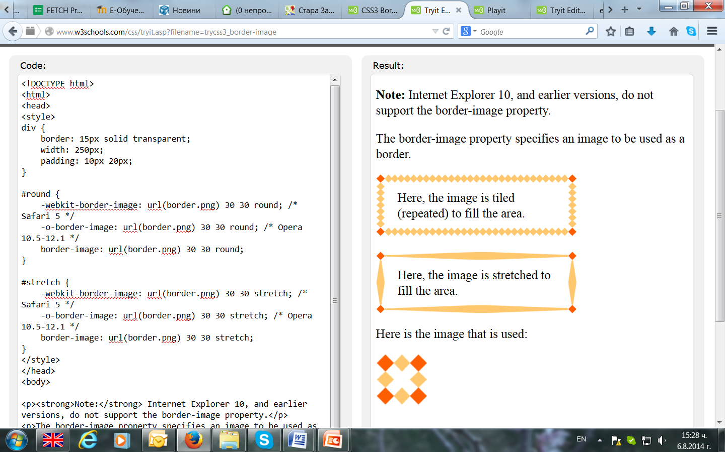
Поставяне на рамка- изображение
Чрез свойство border-image
The original image used to create the border above:
Пример. Изображение като рамка на div елемент:
div { -webkit-border-image: url(border.png) 30 30 round; /* Safari 5 */ -o-border-image: url(border.png) 30 30 round; /* Opera 10.5-12.1 */ border-image: url(border.png) 30 30 round;
}
border.png round -> stretch

Slide 11
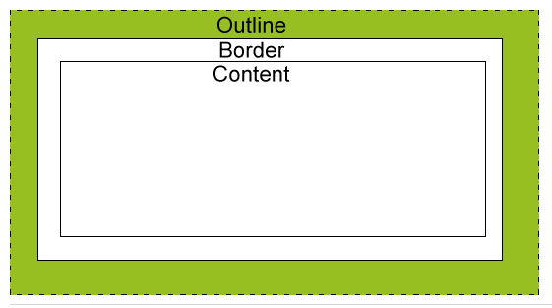
CSS Outlines
Outline (контур) – линия около елемента (извън рамката), която набляга на елемента
Могат да се стилизират чрез свойства – стил, цвят и ширина
Outline не е част от размерността на елемента (размерността на елемента не се влияе от размерите на outline)
Чрез outline, outline-style, outline-color, outline-width
p
{
border:1px solid red;
outline:green dotted thick;
} outline-style:dotted;
outline-color:#00ff00;
outline-width:thin;

Slide 12
CSS Margin
margin свойствата – дефинират празното пространство около елемента (извън рамката), което няма цвят и е прозрачно
Чрез margin, margin-top, margin-right, margin-bottom, margin-left
Възможни стойности
auto – браузъра пресмята margins
length – определяме margins в px, pt, cm, ... (стойност по подразбиране: 0px)
% - определяме margins в % от ширината на съдържащия го елемент
Inherit - margins трябва да се наследят от родителския елемент
Възможно е да се използват отрицателни стойности за да се получи препокриване на съдържанието
margin-top:100px; или margin-top:2cm; margin-bottom:100px; или margin-bottom:25%; margin-right:50px; margin-left:50px;
или
margin:100px 50px; (може да има 4 вида стойности като border-style)

Slide 13
CSS Padding
padding свойствата дефинират разстоянието между рамката и елемента, което се изчиства, но му се оказва влияние от цвета на фона на елемента
Чрез padding, padding-top, padding-right, padding-bottom, padding-left
Възможни стойности:
Length – дефинират се фиксирани padding в pixels, pt, em, ...
% - дефинират се padding в % от съдържащия елемент
padding-top:25px; padding-bottom:25px; padding-right:50px; padding-left:50px; или padding-left:50%;
или
padding:25px 50px; (може да има 4 вида стойности)
или
padding:2cm;

Slide 14
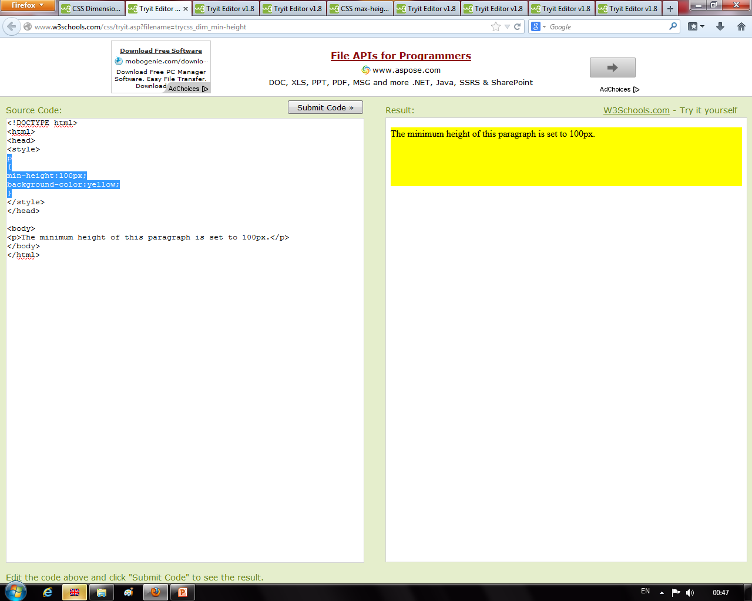
Размери
Свойства за контролиране на височината и ширината на елемента:
height – височина на елемента (auto, length, %, inherit)
width – ширина на елемента (auto, length, %, inherit)
height:auto;
height:40%;
width:100px;
max-height – максимална височина на елемента (none, length, %, inherit)
max-width – максимална ширина на елемента (none, length, %, inherit)
min-height – минимална височина на елемента (length, %, inherit)
min-width – минимална ширина на елемента (length, %, inherit)
max-height:50px;
max-width:20%;
p
{
min-height:100px;
background-color:yellow;
}

Slide 15
Display и Visibility
display – определя ках елемента се показва
visibility – определя елемента като видим или скрит
Скриване на елемент - display:none или visibility:hidden
visibility:hidden - скрива елемента, но заема същото място на страницата (не променя външния вид на страницата )
display:none – скрива елемента и не заема никакво място на страницата (променя външния вид на страницата )
Блокови и Inline елементи
Блоков елемент – заема цялата налична ширина, започва с нов ред и завършва с нов ред (<h1>, <p>, <div>)
inline елемент – заема само необходимата ширина и няма нови редове (<span>, <a>)
Промяна на inline елемент към блоков елемент и обратно (променя само показването, а не същността)
От блоков в inline:
li {display:inline;} – списъкът ще се покаже на 1 ред
От inline в блоков:
span {display:block;} – елементите ще се покажат на различни редове

Slide 16
Блокови и inline елементи
Ако
p {display:inline;}
и
<p>Paragraph 1</p>
<p>Paragraph 2</p>
то →
Paragraph 1 Paragraph 2
Ако
span {display:block;}
и
<span>text 1</span> <span>text 2</span>
то →
text 1
text 2
Скриване на ред в таблица:
<style>
tr.collapse {visibility:collapse;}
</style>
<table border="1">
<tr>
<td>Peter</td>
<td>Griffin</td>
</tr>
<tr class="collapse"> - този ред ще се скрие
<td>Lois</td>
<td>Griffin</td>
</tr>
</table>

Slide 17
Позициониране
Позициониране на елемент спрямо останалите (отпред, отзад), при прекалено голямо съдържание какво да се прави
Чрез свойствата top, bottom, left, right (auto, length, %, inherit), които ще работят само ако първо е използвано свойството position
Статично позициониране (по подразбиране)
Статино позиционираните елементи се позиционират спрямо нормалния поток на страницата
Не се влияят от свойствата top, bottom, left и right
Фиксирано позициониране
Елементите се позиционират относително спрямо прозореца на браузъра
Не мърдат дори при скрулиране
Могат да препокриват останалите елементи
Не са част от нормалния поток на страницата
p.pos_fixed { position:fixed; top:30px; right:5px; }

Slide 18
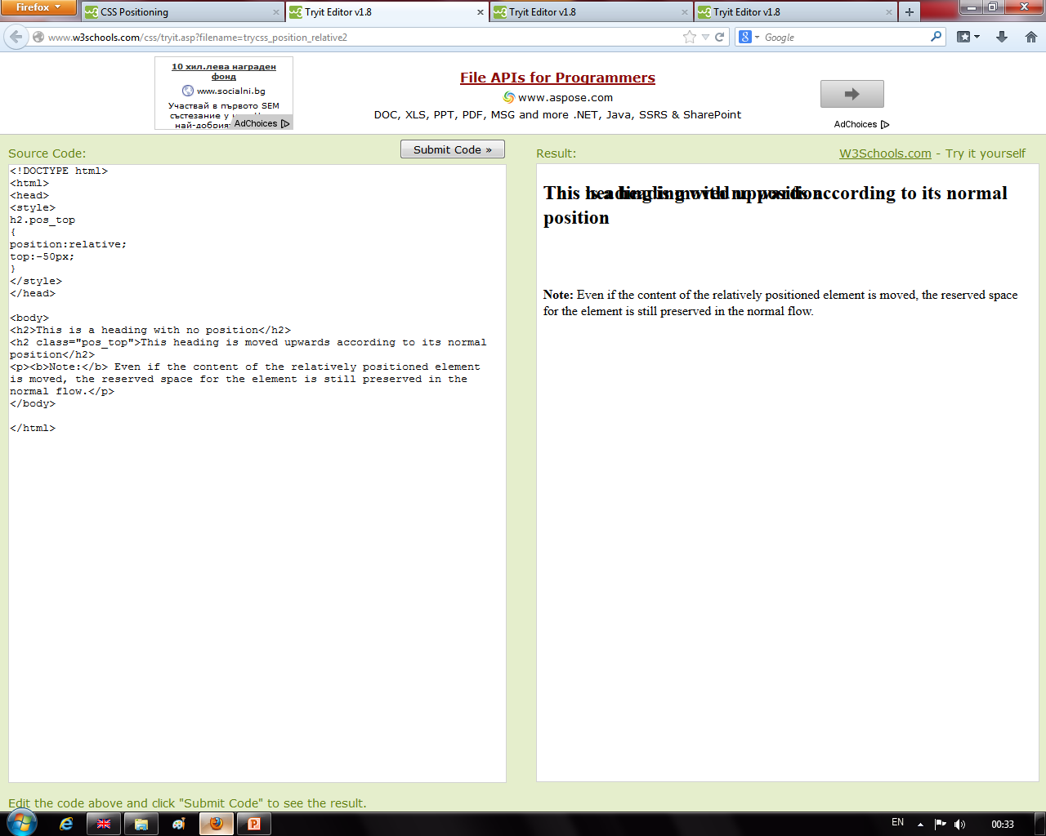
Позициониране
Относително позициониране
Елемента се позиционира относително спрямо нормалната си позиция
h2.pos_left { position:relative; left:-20px; } h2.pos_right { position:relative; left:20px; }
Съдържанието на елементите може да се мести и препокрива други елементи, но запазеното място за елемента остава запазено в нормалния поток
h2.pos_top { position:relative; top:-50px; }
Използват се често за контейнерни блокове за абсолютно позиционирани елементи

Slide 19
Позициониране
Абсолютно позициониране
Елементите се позиционират относително спрямо първия елемент предшественик, който има позиция различна от статична (ако няма такъв, то се използва <html>)
h2 { position:absolute; left:100px; - от началото на страницата top:150px; }
Елементите не се намират в нормалния поток на страницата
Могат да препокриват останалите елементи
Препокрити елементи
Свойството z-index определя реда на препокриване
Редът може да бъде >0 или <0
img { position:absolute; left:0px; top:0px; z-index:-1; }
По-голямото число определя по предна позиция
Ако има препокриване без да се използва z-index, то последния елемент в кода се показва най-отгоре

Slide 20
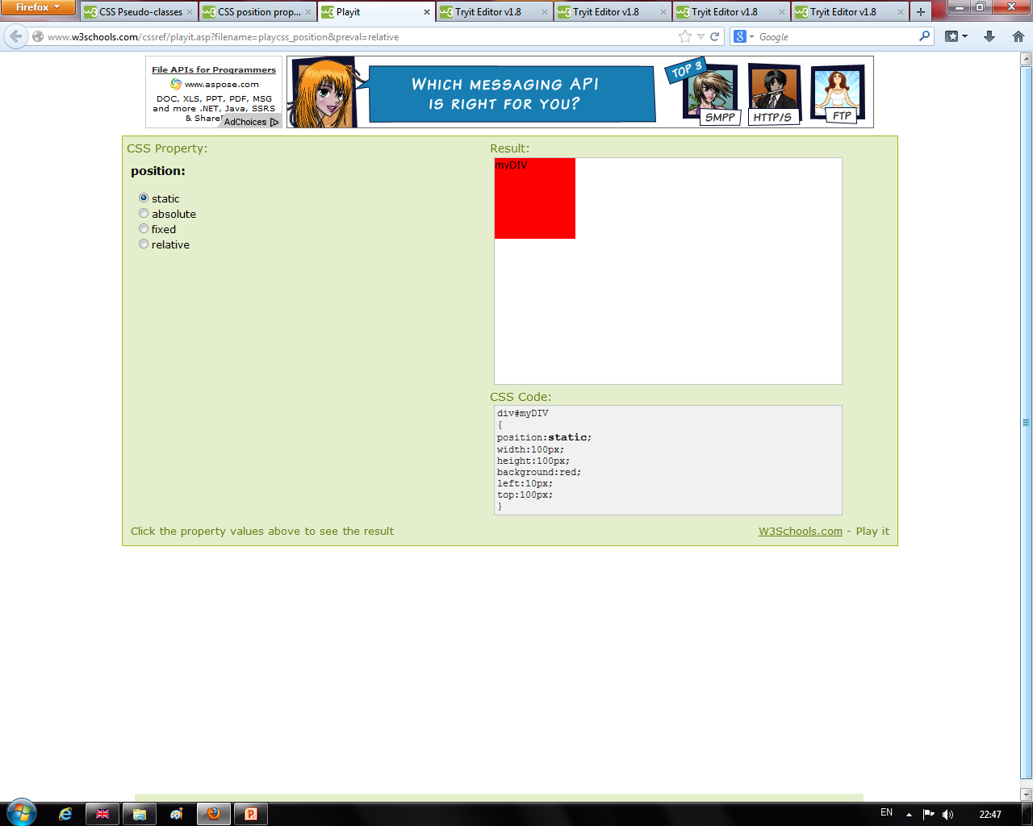
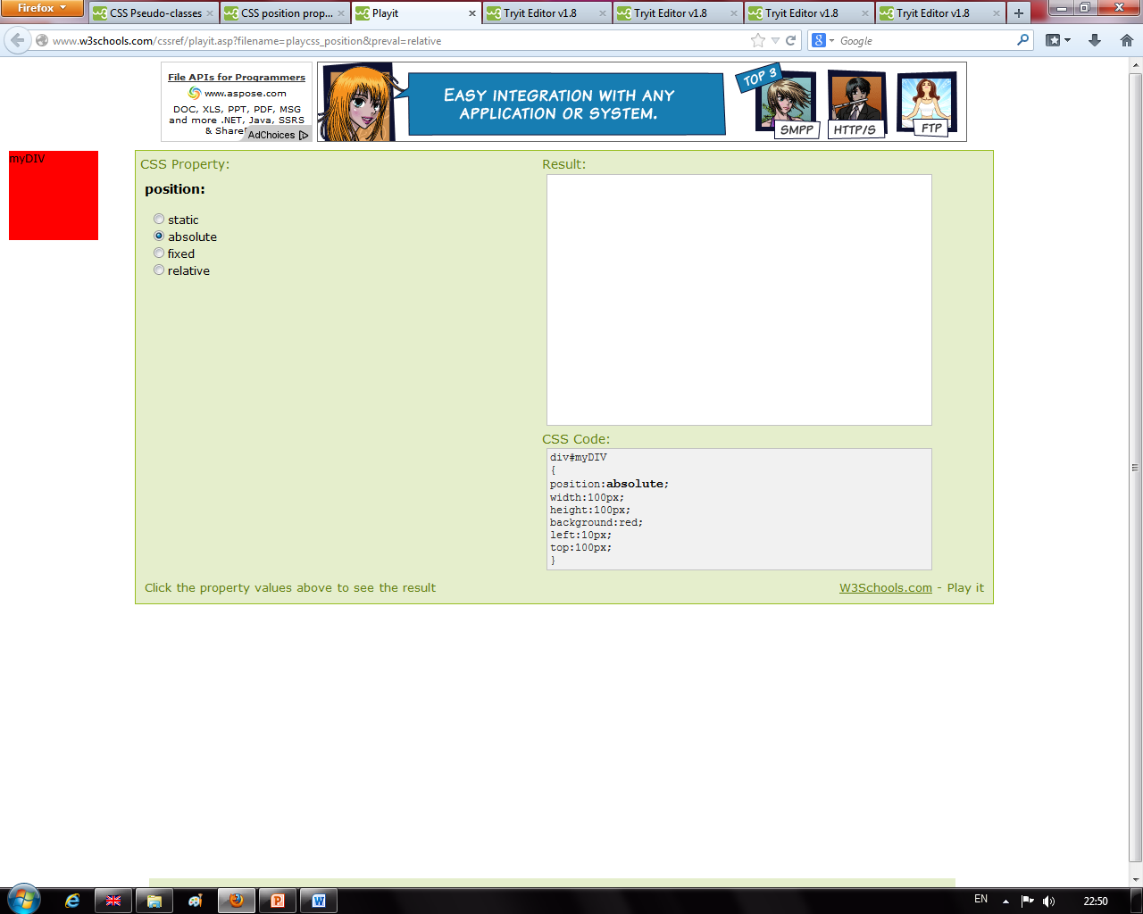
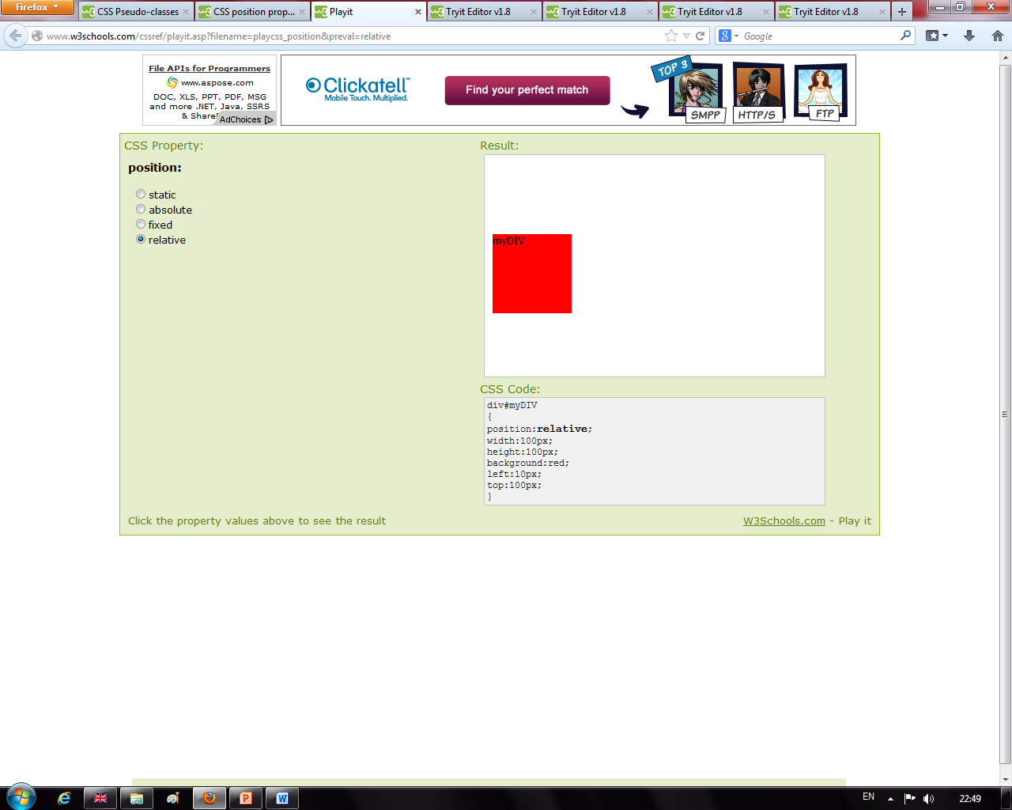

Slide 21
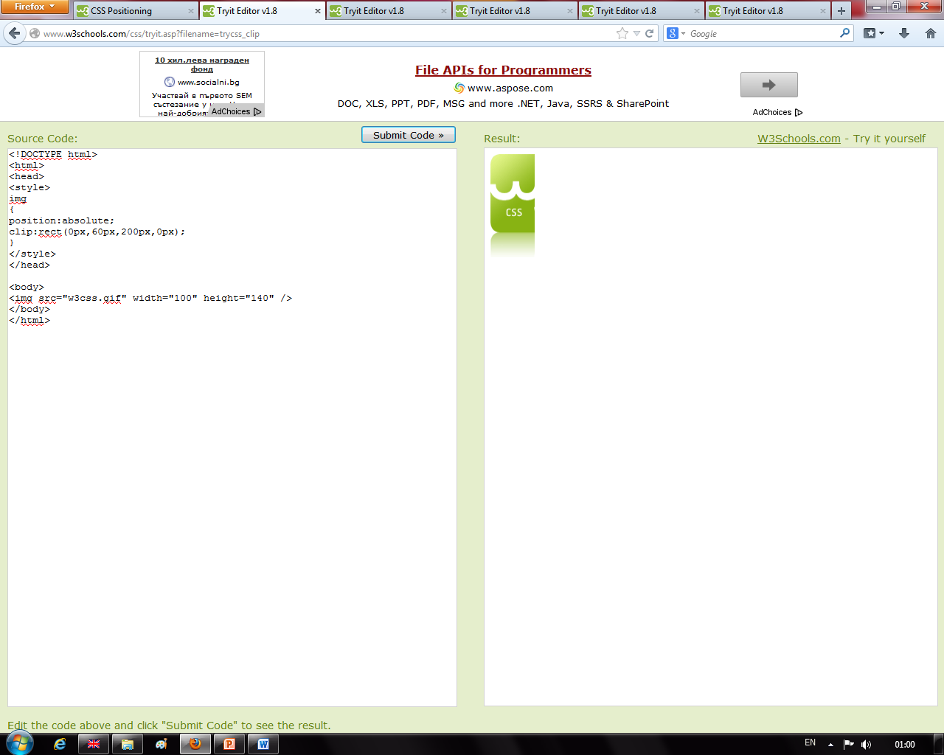
Позициониране
Определя се областта, в която ще се изреже и покаже елемента
img
{
position:absolute;
clip:rect(0px,60px,200px,0px);
}
При по големи елементи показване на скрол бар
div.scroll
{
width:100px;
height:100px;
overflow:scroll; - показване на скрол бар
}
div.hidden
{
width:100px;
height:100px;
overflow:hidden; - скриване на скрол бар
}
div
{background-color:#00FFFF;
width:150px;
height:150px;
overflow:auto; - показване автоматично на скрол бар при нужда
}

Slide 22
Смяна на курсора
Смяна на изображението на курсора
<p>Mouse over the words to change the cursor.</p>
<span style="cursor:auto">auto</span><br>
<span style="cursor:crosshair">crosshair</span><br>
<span style="cursor:default">default</span><br>
<span style="cursor:e-resize">e-resize</span><br>
<span style="cursor:help">help</span><br>
<span style="cursor:move">move</span><br>
<span style="cursor:n-resize">n-resize</span><br>
<span style="cursor:ne-resize">ne-resize</span><br>
<span style="cursor:nw-resize">nw-resize</span><br>
<span style="cursor:pointer">pointer</span><br>
<span style="cursor:progress">progress</span><br>
<span style="cursor:s-resize">s-resize</span><br>
<span style="cursor:se-resize">se-resize</span><br>
<span style="cursor:sw-resize">sw-resize</span><br>
<span style="cursor:text">text</span><br>
<span style="cursor:w-resize">w-resize</span><br>
<span style="cursor:wait">wait</span><br>

Slide 23
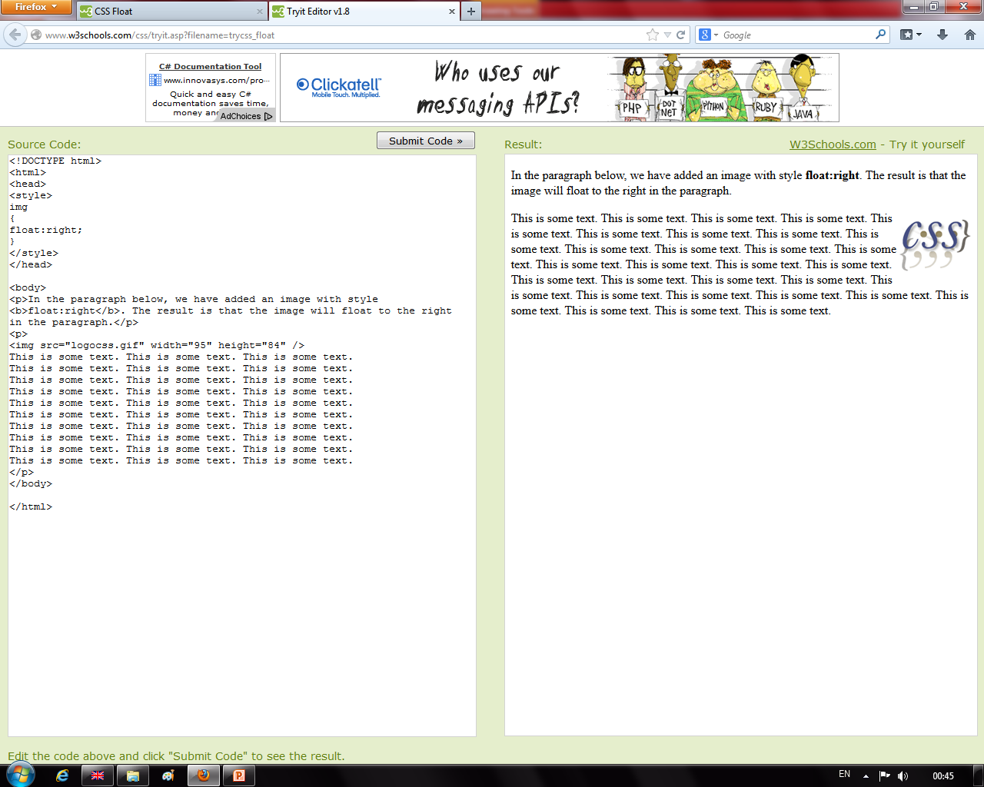
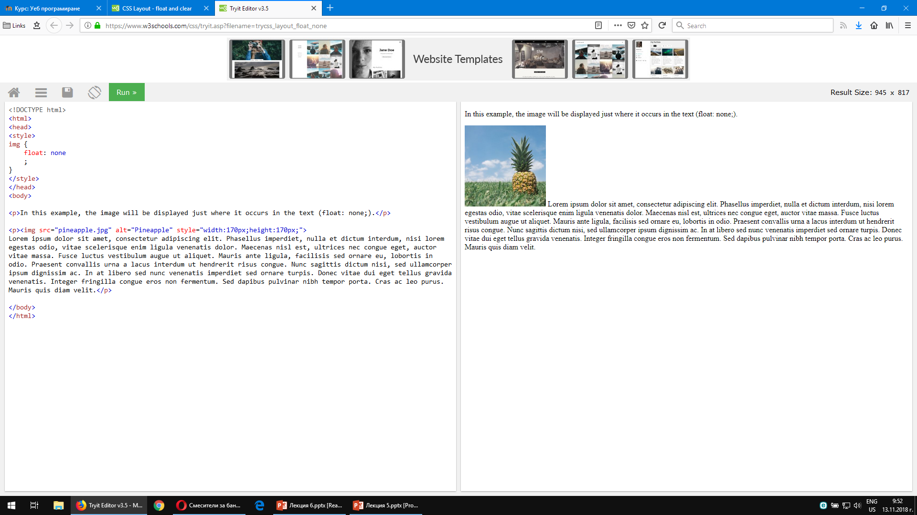
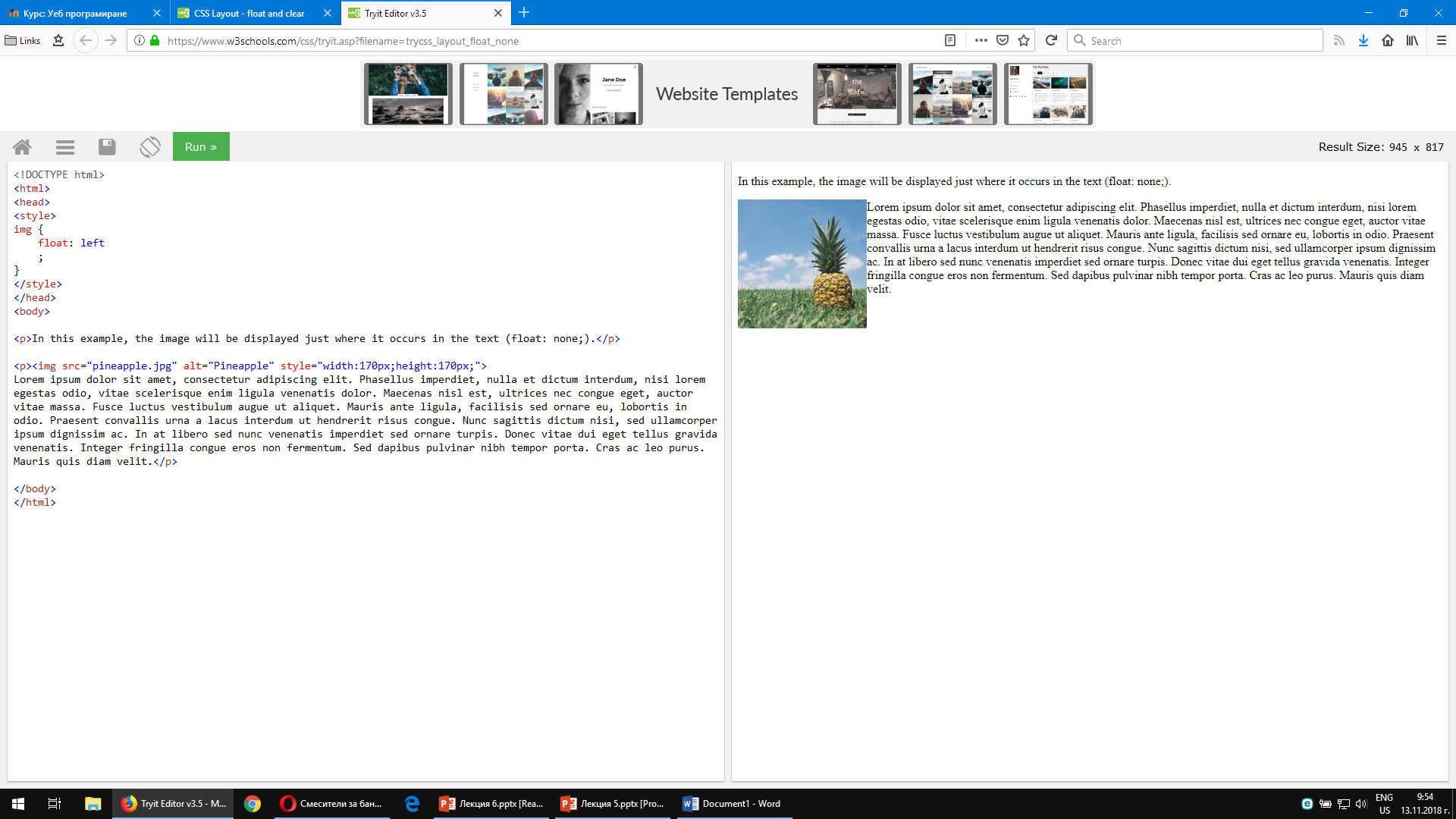
Float
Елемент може да бъде избутан на ляво или на дясно, позволяващ на другите елементи около него да го обгърнат
Изпозва се за изображения или разположение на елементите
Елементите плуват само хоризонтално → те се преместват максимално на ляво или дясно в съдържащия ги елемент
Елемента след плуващия елемент ще се движи около него
Елемента преди движещия се елемент няма да бъде засегнат
Ако изображението е плуващо на дясно, следващия го текст ще го облее от ляво:
img { float:right; }
float: none; float:left;

Slide 24
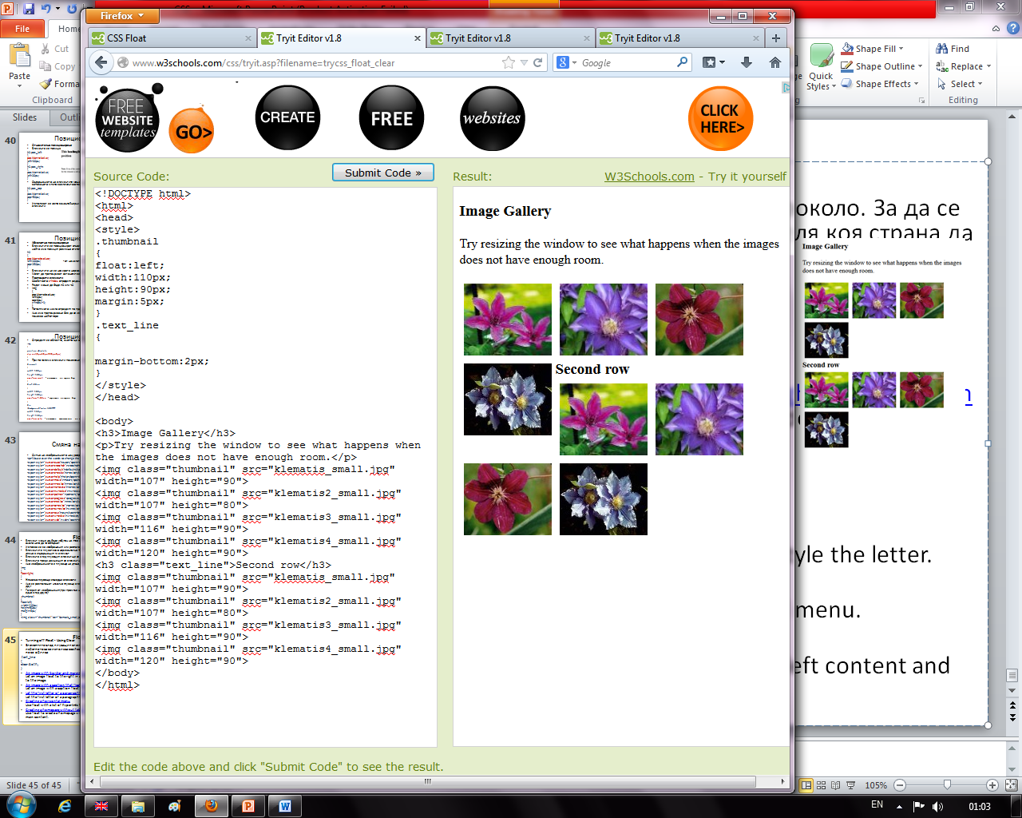
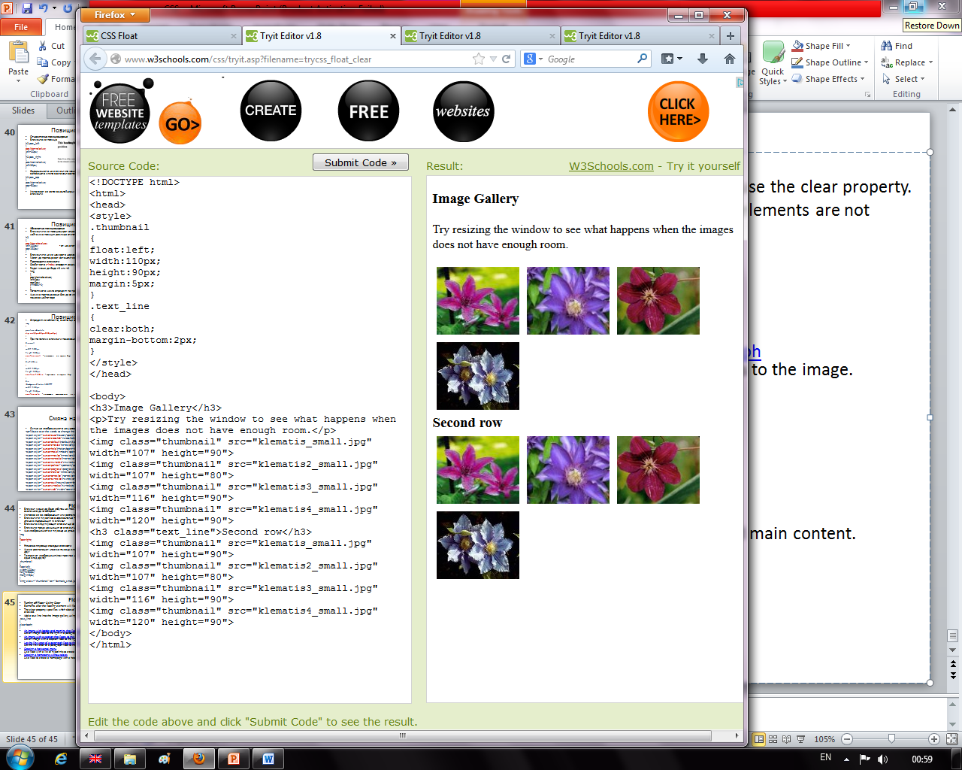
Float
Няколко плуващи съседни елементи
Ако се разположат няколко плуващи елементи един след друг, те ще плуват един след друг
Галерия от изображения (при промяна на размера на страницата се преподреждат пак едно след друго):
.thumbnail { float:left; width:110px; height:90px; margin:5px; }
<img class="thumbnail" src="klematis_small.jpg" width="107" height="90"> ...
Елементите след плуващия елемент ще го облеят наоколо. За да се избегне това се използва свойството clear (left, right, both, none, inherit)– определя от коя страна на елемента да няма плуващи елементи
.text_line { clear:both; }

Slide 25
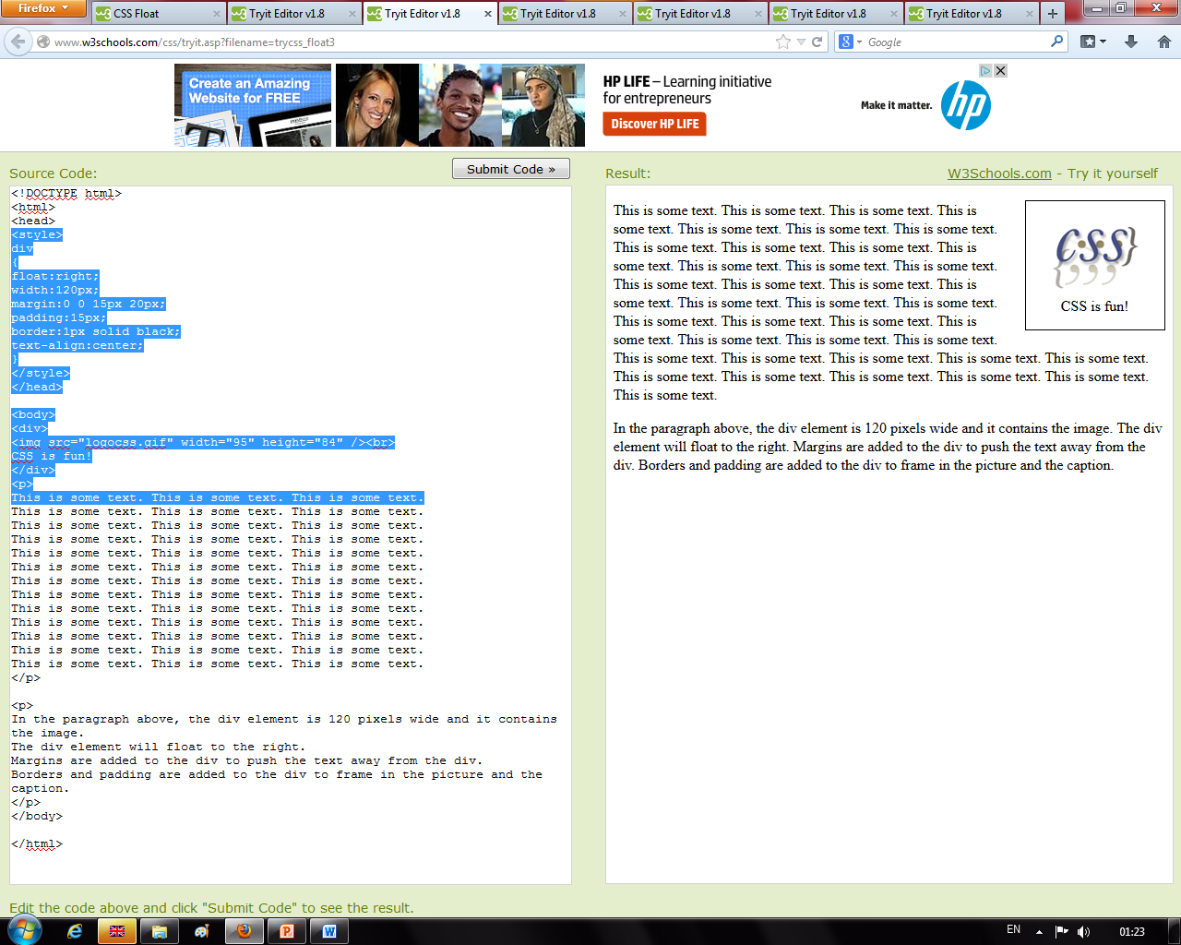
Float
Плуващо изображение в дясно с заглавие и рамка
<style>
div
{
float:right;
width:120px;
margin:0 0 15px 20px;
padding:15px;
border:1px solid black;
text-align:center;
}
</style>
</head>
<body>
<div>
<img src="logocss.gif" width="95" height="84" /><br>
CSS is fun!
</div>
<p>
This is some text. This is some text. This is some text. ....

Slide 26
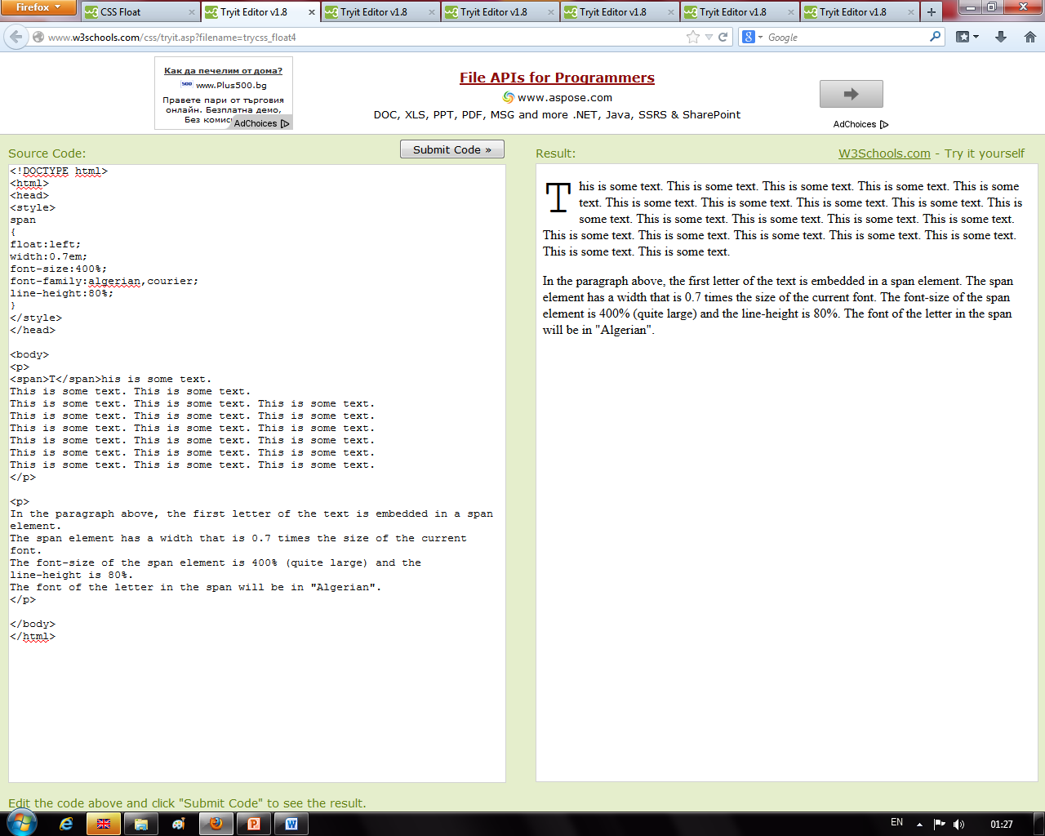
Float
Плуваща първа буква в ляво
<style>
span
{
float:left;
width:0.7em;
font-size:400%;
font-family:algerian,courier;
line-height:80%;
}
</style>
</head>
<body>
<p>
<span>T</span>his is some text.
This is some text. This is some text....

Slide 27
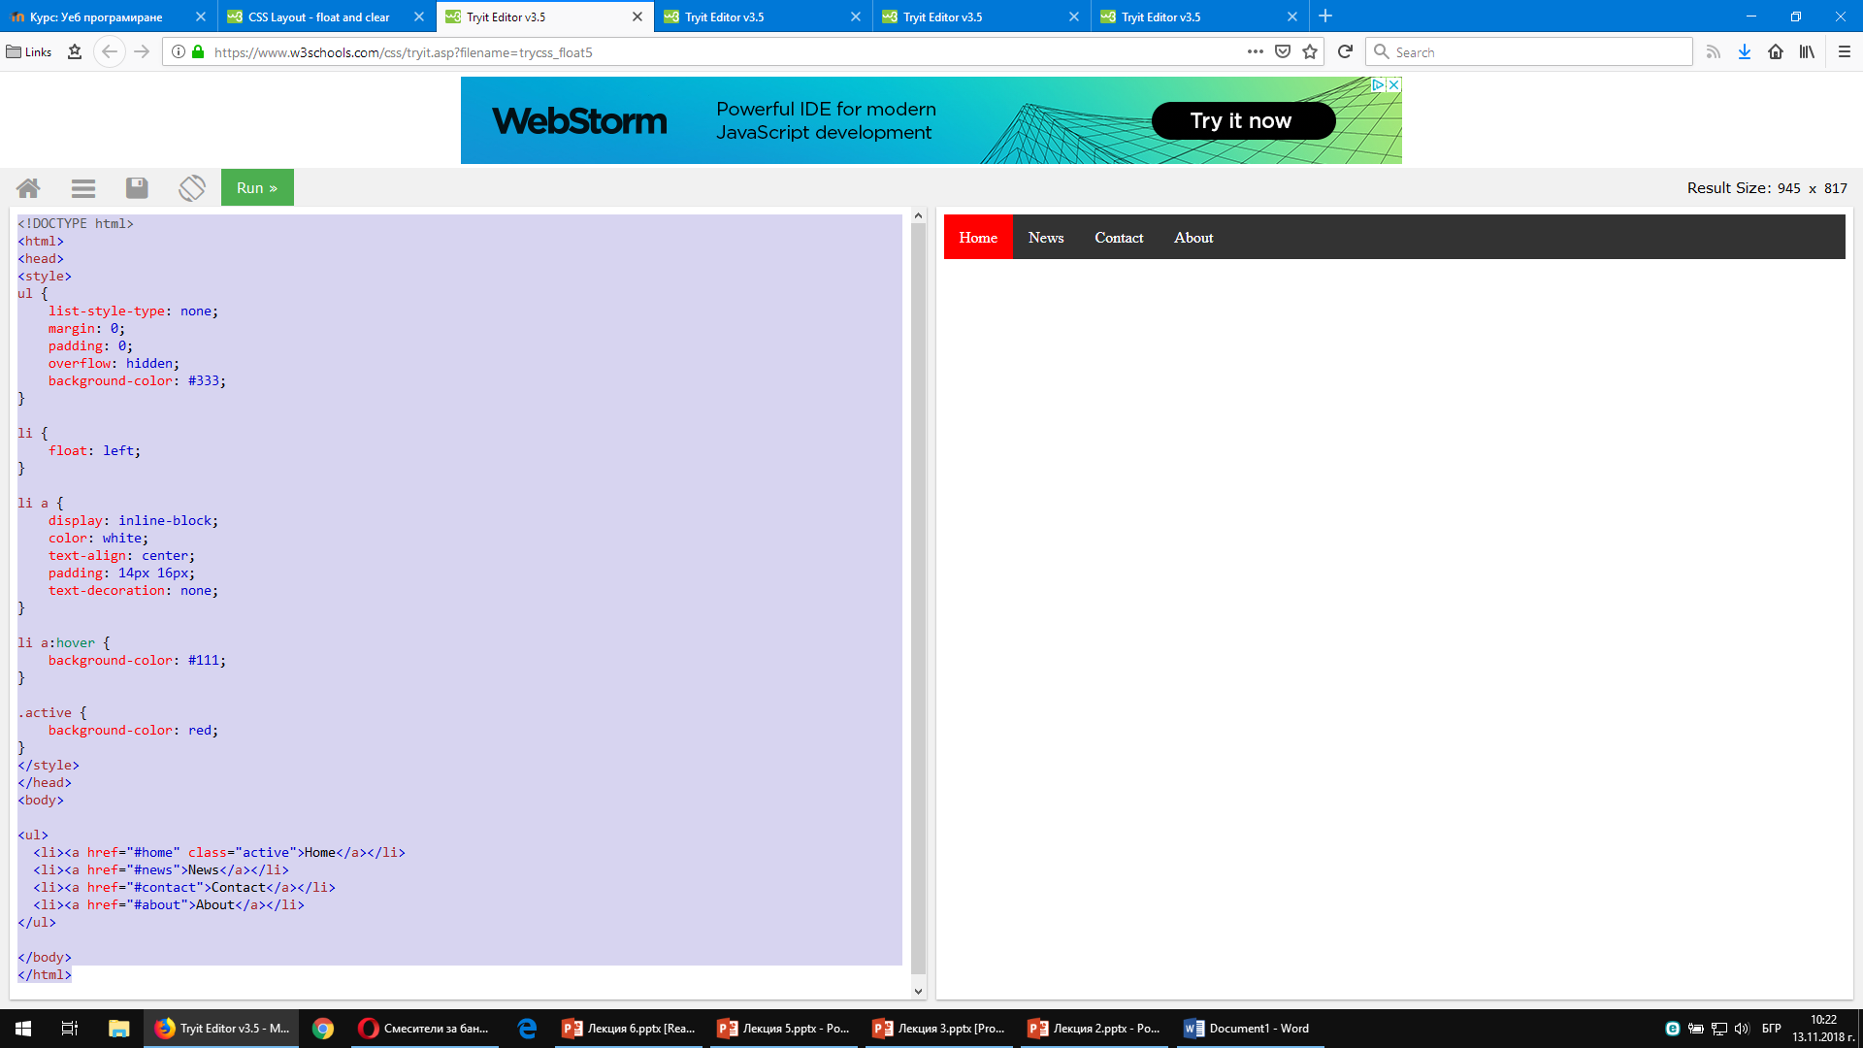
Float
Създаване на хоризонтално меню
<style>
ul {
list-style-type: none;
margin: 0;
padding: 0;
overflow: hidden;
background-color: #333;
}
li {
float: left;
}
li a {
display: inline-block;
color: white;
text-align: center;
padding: 14px 16px;
text-decoration: none;
}
li a:hover {
background-color: #111;
}
.active {
background-color: red;
}
</style>
display: inline-block;
Показва елемента като вграден блоков контейнер (inline-level block container). Елемента се форматира като вграден, но могат да му се прилагат височина и ширина и да бъде кликван в цялата си област.
<body>
<ul>
<li><a href="#home" class="active">Home</a></li>
<li><a href="#news">News</a></li>
<li><a href="#contact">Contact</a></li>
<li><a href="#about">About</a></li>
</ul>
</body>

Slide 28
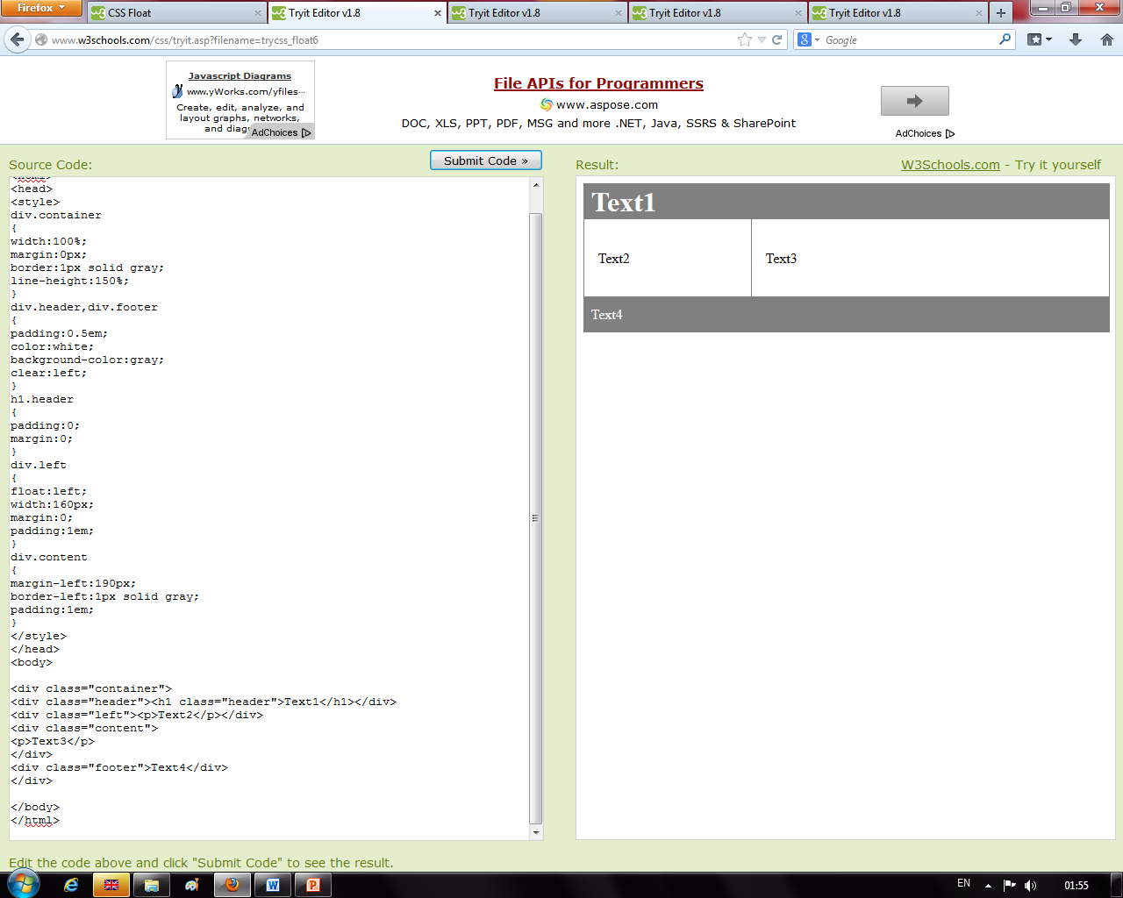
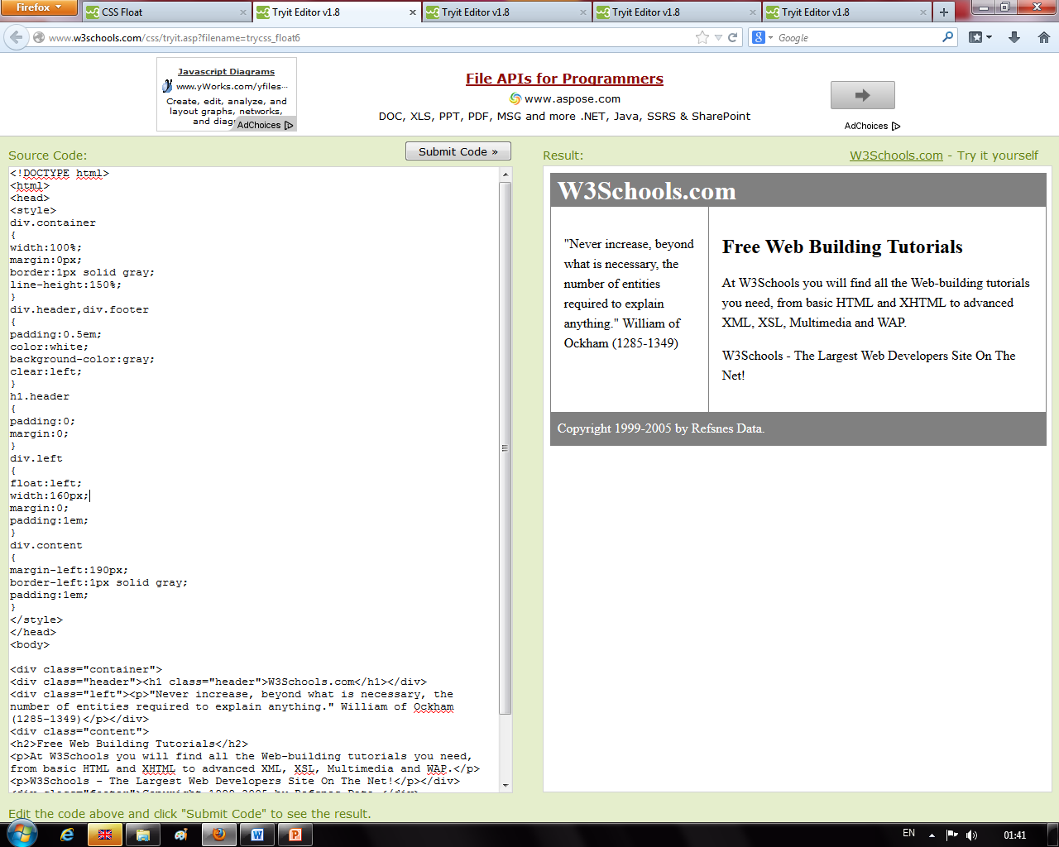
Float
Създаване на начална страница с header, footer, left content и main content.
<!DOCTYPE html>
<html>
<head>
<style>
div.container
{
width:100%;
margin:0px;
border:1px solid gray;
line-height:150%;- междуредие
}
div.header,div.footer
{
padding:0.5em;
color:white;
background-color:gray;
clear:left;
}
h1.header
{
padding:0;
margin:0;
}
div.left
{
float:left;
width:160px;
margin:0;
padding:1em;
}
div.content
{
margin-left:190px;
border-left:1px solid gray;
padding:1em;
}
</style>
</head>
<body>
<div class="container">
<div class="header"><h1 class="header">Text1</h1></div>
<div class="left"><p>Text2</p></div>
<div class="content">
<p>Text3</p>
</div>
<div class="footer">Text4</div>
</div>
</body>
</html>

Slide 29
Хоризонтално подравняване
Подравняване на блокови елементи
Централно подравняване
Чрез свойството margin със стойност auto (наличния margin се разделя по равно)
.center { margin: auto; width: 50%; border: 3px solid green; padding: 10px; }
Задължително се настройва свойството width, елементът за да не се се разтегли до ръбовете на контейнера си. Елементът ще заеме определената ширина и оставащото пространство ще бъде разделено равномерно между двата margins.
Подравняването няма ефект, ако не е използвано свойството width или ширината е 100%
Центриране на текст
text-align: center;
Центриране на изображение
img { display: block; margin-left: auto; margin-right: auto; width: 40%; }

Slide 30
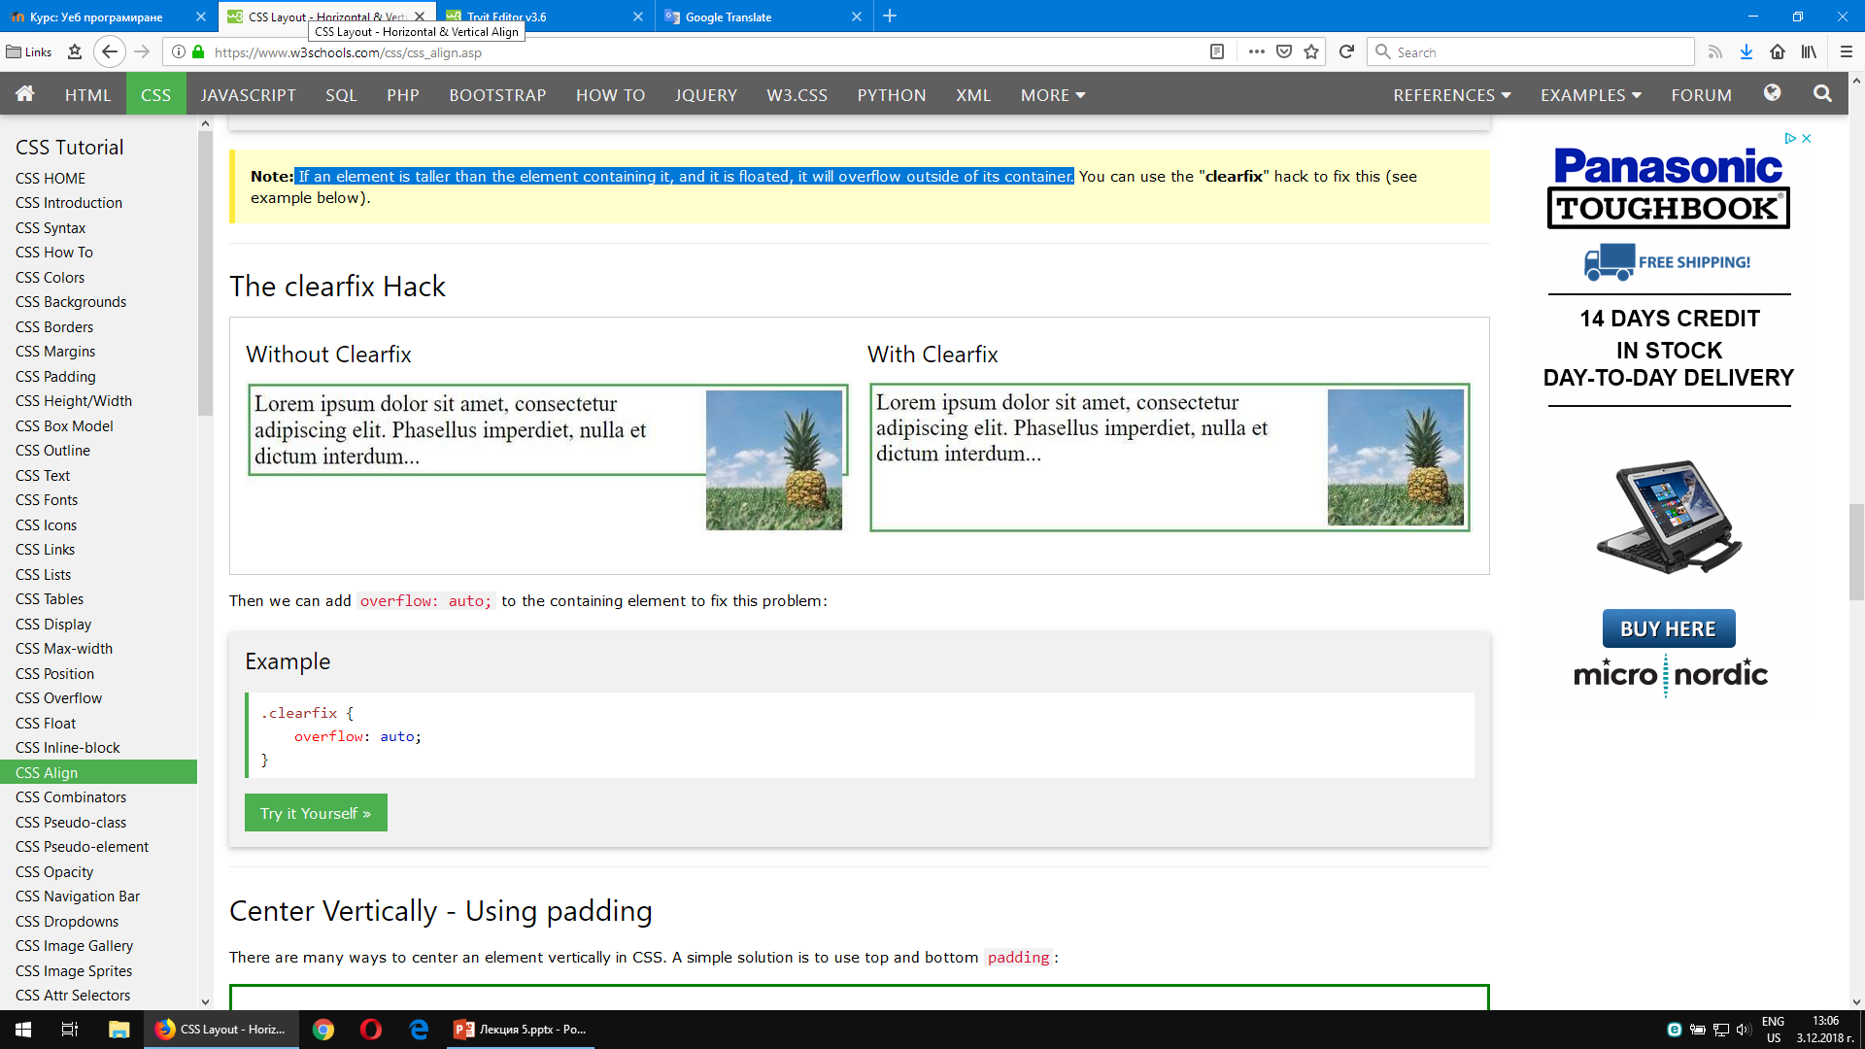
Хоризонтално подравняване
Ляво и дясно подравняване
Чрез свойството position
.right { position:absolute; - елементите се изтриватр от нормалния поток и могат да
right:0px; препокриват елементи width:300px; background-color:#b0e0e6; }
Чрез свойството float
.right { float:right; width:300px; background-color:#b0e0e6; }
Ако елементът е по-висок от елемента, който го съдържа, и той е плаващ, той ще прелива извън неговия контейнер. Решение на проблема:
overflow: auto;

Slide 31
Вертикално подравняване
Вертикално центриране
Чрез padding
.center { padding: 70px 0; border: 3px solid green; }
Чрез line-height със стойност равна на height
.center { line-height: 200px; height: 200px; border: 3px solid green; text-align: center; } /* If the text has multiple lines, add the following: */ .center p { line-height: 1.5; display: inline-block; vertical-align: middle; }

Slide 32
Вертикално подравняване
Вертикално центриране
Чрез position и transform
.center { height: 200px; position: relative; border: 3px solid green; } .center p { margin: 0; position: absolute; top: 50%; left: 50%; transform: translate(-50%, -50%); }

Slide 33
Комбинатори
Комбинатор - нещо, което обяснява връзката между селекторите
Селекторът може да съдържа повече от един прост селектор, като между тях може да се поставят комбинатори
Видове: селектор - наследник (space) селектор - дете (>) adjacent sibling selector - селектор - съседнa сестра (+) general sibling selector – селектор - общa сестра (~)

Slide 34
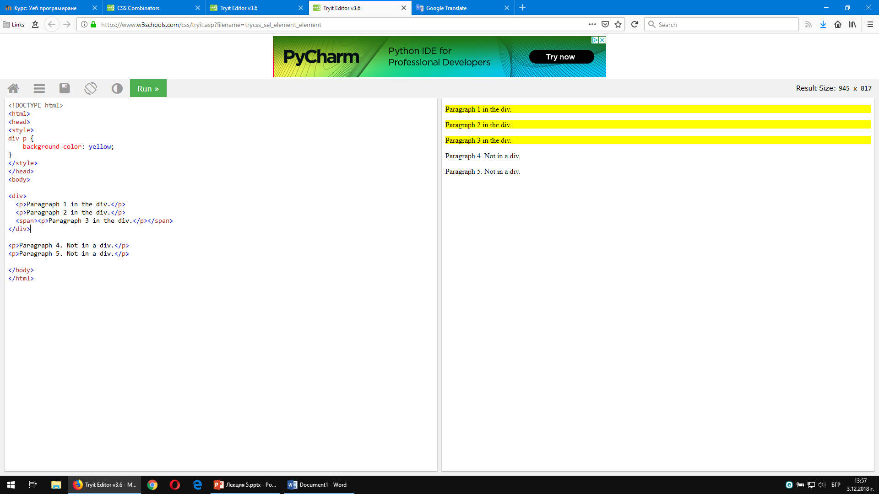
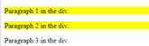
Комбинатори
Селектор - наследник
Селекторът съвпада с всички елементи, които са потомци на определен елемент
Пример. Всички елементи <p> в <div> елементите:
div p { background-color: yellow; }
<div>
<p>Paragraph 1 in the div.</p>
<p>Paragraph 2 in the div.</p>
<span><p>Paragraph 3 in the div.</p></span>
</div>
Селектор-дете
Селекторът избира всички елементи, които са непосредствените деца на определен елемент
Пример. Всички <p> елементи, които са непосредствени деца на <div> елемент:
div > p { background-color: yellow; }

Slide 35
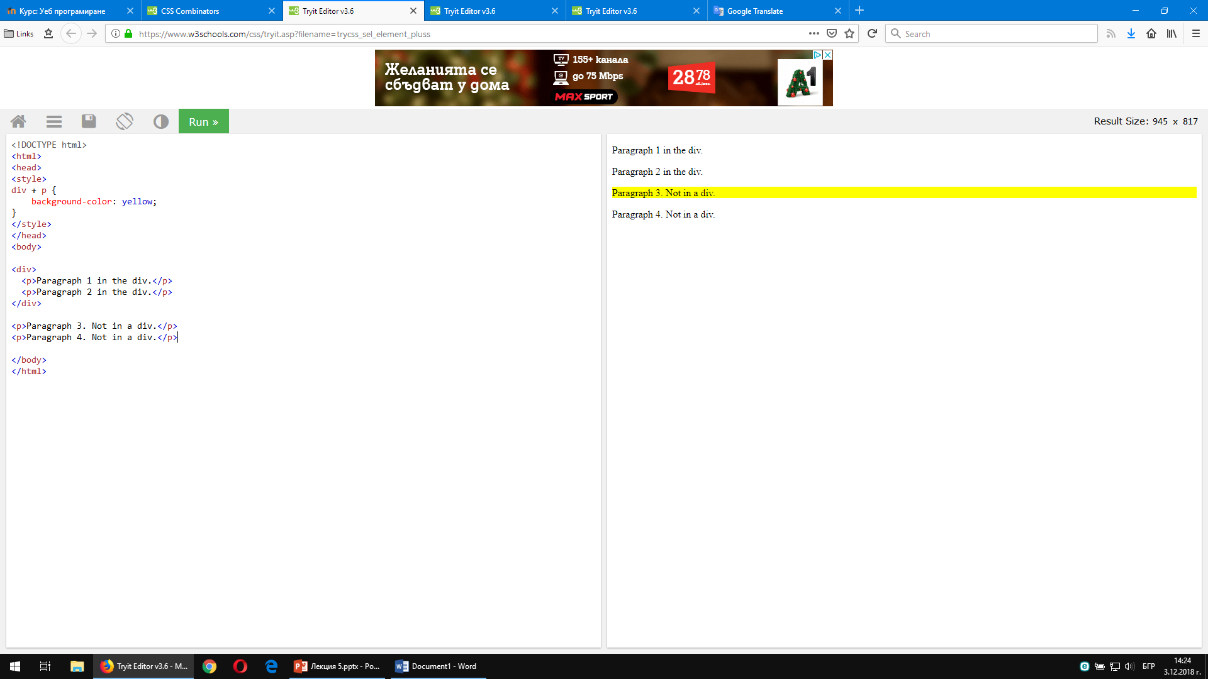
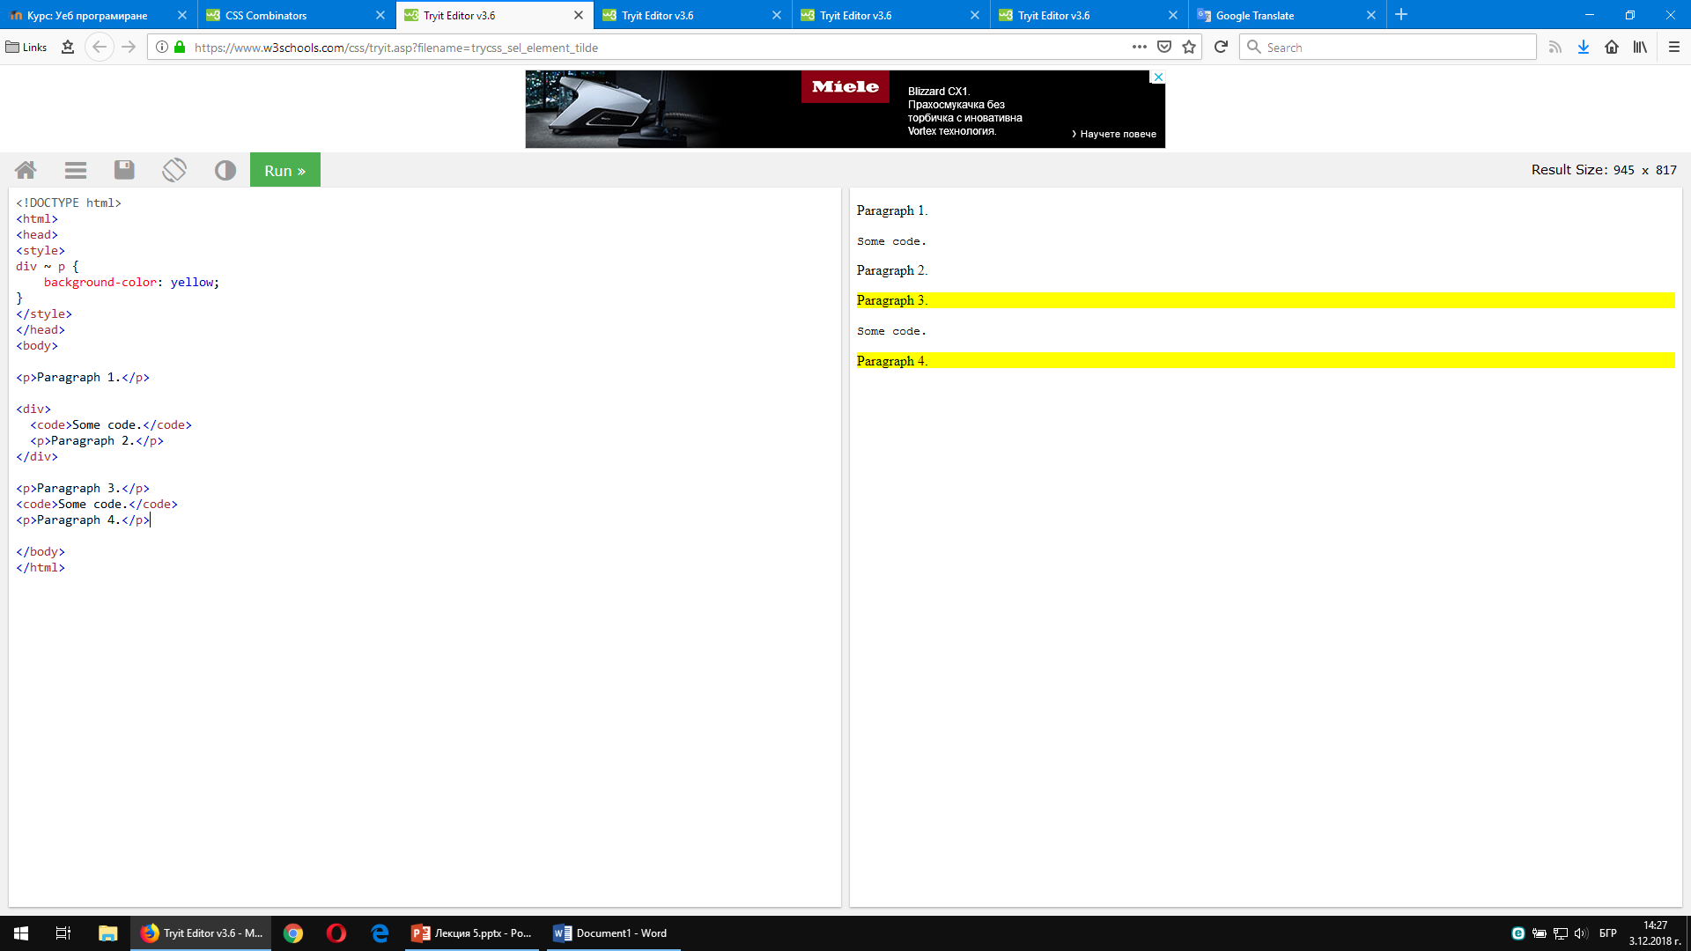
Комбинатори
Селектор - съсед
Селекторът избира всички елементи, които са съседни братя и сестри на определен елемент
"съседни" означава "непосредствено след"
Пример. Всички елементи <p>, които се поставят непосредствено след елементите <div>:
div + p { background-color: yellow; }
<div>
<p>Paragraph 1 in the div.</p>
<p>Paragraph 2 in the div.</p>
</div>
<p>Paragraph 3. Not in a div.</p>
<p>Paragraph 4. Not in a div.</p>
Селектор - общ
Селекторът избира всички елементи, които са братя и сестри на определен елемент
Пример. Всички <p> елементи, които са братя и сестри на <div> елементи:
div ~ p { background-color: yellow; }
<p>Paragraph 1.</p>
<div>
<code>Some code.</code>
<p>Paragraph 2.</p>
</div>
<p>Paragraph 3.</p>
<code>Some code.</code> <p>Paragraph 4.</p>

Slide 36
CSS – псевдо-класове
•Pseudo-classes се използват за да се добавят специални ефекти на някои селектори
selector:pseudo-class {property:value;}
•Класовете могат да се използват с pseudo-classes:
selector.class:pseudo-class {property:value;}
•Anchor Pseudo-classes
•Хипервръзките могат да се показват по различен начин:
a:link {color:#FF0000;} /* unvisited link */ a:visited {color:#00FF00;} /* visited link */ a:hover {color:#FF00FF;} /* mouse over link */ a:active {color:#0000FF;} /* selected link */
•Името на pseudo-class не е case-sensitive
•Pseudo-classes и класове
a.red:visited {color:#FF0000;} <a class="red" href="css_syntax.asp">CSS Syntax</a>
•:first-child Pseudo-class
•Съответства на специфичен елемент, който е първо дете на друг елемент
•Съответствие на селектора с първия <p>, който е първо дете на всеки елемент:
p:first-child { color:blue; }
<body> <p>I am a strong man.</p> <p>I am a strong man.</p> </body>
I am a strong man.
I am a strong man.
•Съответствие на първия <i> елемент във всички <p> елементи
p > i:first-child { color:blue; } <p>I am a <i>strong</i> man. I am a <i>strong</i> man.</p> <p>I am a <i>strong</i> man. I am a <i>strong</i> man.</p> </body>
I am a strong man. I am a strong man.
I am a strong man. I am a strong man.
•Съответствие на всички <i> елементи във всички <p> елементи, които са първи деца на друг елемент
p:first-child i { color:blue; } <body> <p>I am a <i>strong</i> man. I am a <i>strong</i> man.</p> <p>I am a <i>strong</i> man. I am a <i>strong</i> man.</p> </body>
I am a strong man. I am a strong man.
I am a strong man. I am a strong man.

Slide 37
CSS - псевдо класове
•:lang Pseudo-class
•Позволява да се дефинират специални правила за различни езици
•Класът :lang дефинира знаците за цитиране за елементи q с lang="no":
q:lang(no) {quotes: "~" "~";} <p>Some text <q lang="no">A quote in a paragraph</q> Some text.</p>
Some text ~A quote in a paragraph~ Some text.
•:focus pseudo-class: определя стилизиране на елемента на фокус
input:focus
{
background-color:yellow;
}
<form action="form_action.asp" method="get">
First name: <input type="text" name="fname" /><br>
Last name: <input type="text" name="lname" /><br>
<input type="submit" value="Submit" />
</form>

Slide 38
Псевдо-елементи
•Използват се за добавяне на специални ефекти на някои селектори
selector:pseudo-element {property:value;}
•Класовете могат да се използват с pseudo-elements:
selector.class:pseudo-element {property:value;}
•:first-line Pseudo-element
•Използва се за добавяне на специален стил на първия ред на текст
p:first-line { color:#ff0000; font-variant:small-caps; }
•Може да се използва само за блокови елементи
•Тези свойства се прилагат към first-line pseudo-element:
–font properties
–color properties
–background properties
–word-spacing
–letter-spacing
–text-decoration
–vertical-align
–text-transform
–line-height
–clear
•:first-letter Pseudo-element
•Използва се за добавяне на специален стил за първата буква на текст
p:first-letter { color:#ff0000; font-size:xx-large; }
•Може да се използва само за блокови елементи
•Тези свойства се прилагат към first-letter pseudo- element:
–font properties
–color properties
–background properties
–margin properties
–padding properties
–border properties
–text-decoration
–vertical-align (only if "float" is "none")
–text-transform
–line-height
–float
–clear
•Pseudo-elements и класове
p.article:first-letter {color:#ff0000;} <p class="article">A paragraph in an article</p>

Slide 39
Псевдо-елементи
•Множествени Pseudo-elements
•Комбиниране на pseudo-elements - първа буква на параграфа: червена и много голяма, останалата част на първия ред: синя и букви в small-caps, останалата част на параграфа: по-подразбиране:
p:first-letter { color:#ff0000; font-size:xx-large; } p:first-line { color:#0000ff; font-variant:small-caps; }
•:before Pseudo-element
•Използва се за вмъкване на съдържание преди съдържанието на елемента
•Вмъкване на изображение преди всеки елемент <h1>:
h1:before { content:url(smiley.gif); }
•:after Pseudo-element
•Използва се за вмъкване на съдържание след съдържанието на елемента
•Вмъкване на изображение след всеки елемент <h1>:
h1:after { content:url(smiley.gif); }

